Slide 1

Marelle Victor
23/10/2024
PRÉSENTATION
Menu Maker by Qwenta

Slide 2
Sommaire
Contexte du projet
Aperçu de la maquette
Méthodologie utilisée
Tableau Kanban
Spécifications techniques
Veille technologique
Conclusion
Questions

Slide 3

Contexte du Projet
Brève introduction du site de Menu Maker : objectifs

Slide 4
Aperçu de la maquette
Capture(s) d'écran de la maquette.
Démonstration des fonctionnalités clés

Slide 5
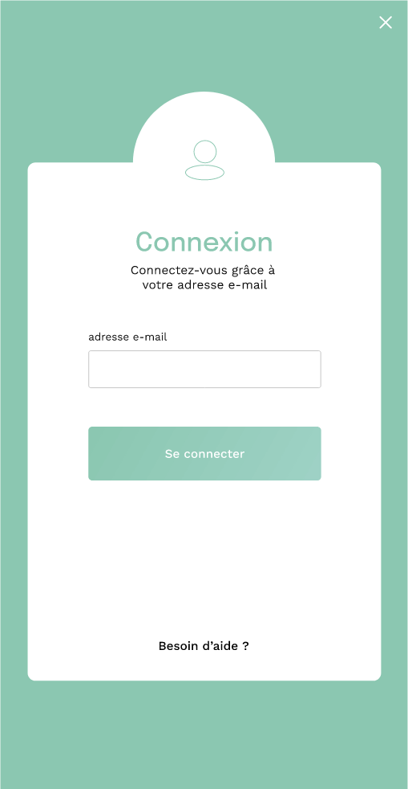
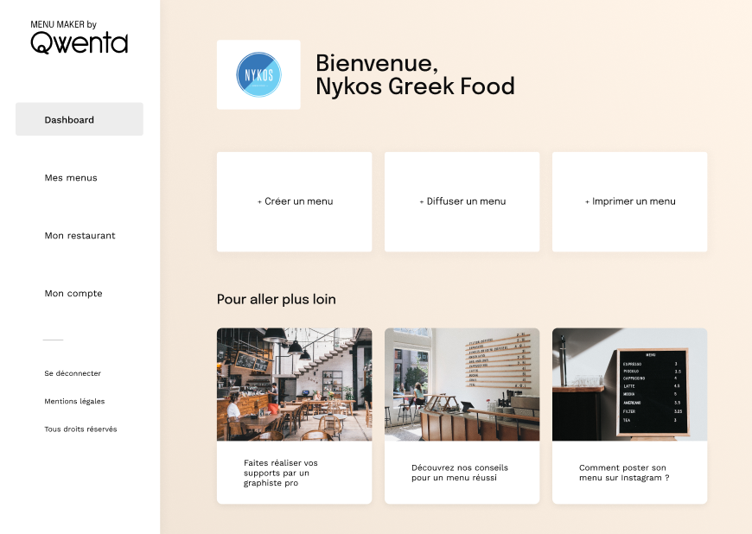
Aperçu de la maquette
Log in Dashboard

Slide 6
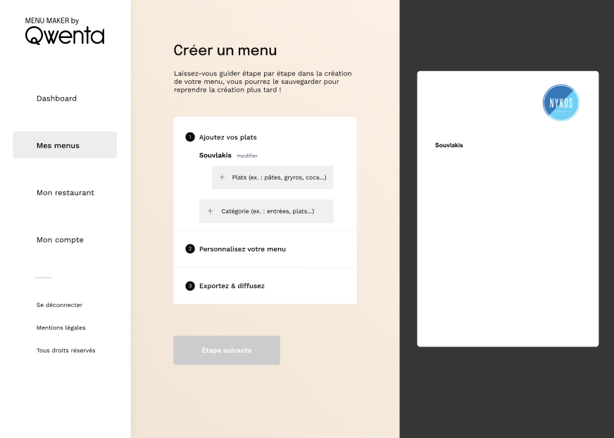
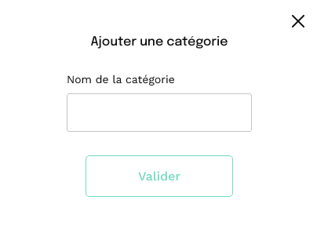
Aperçu de la maquette
Création de menu

Slide 7
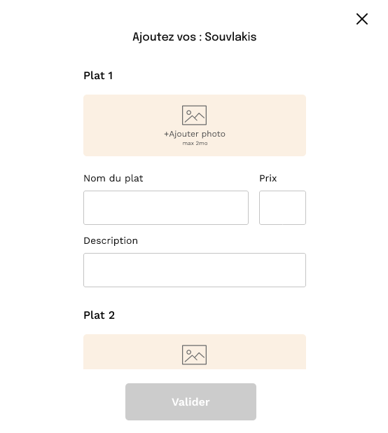
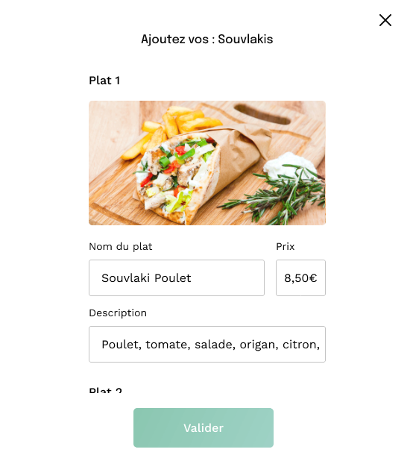
Aperçu de la maquette
Création de plat

Slide 8
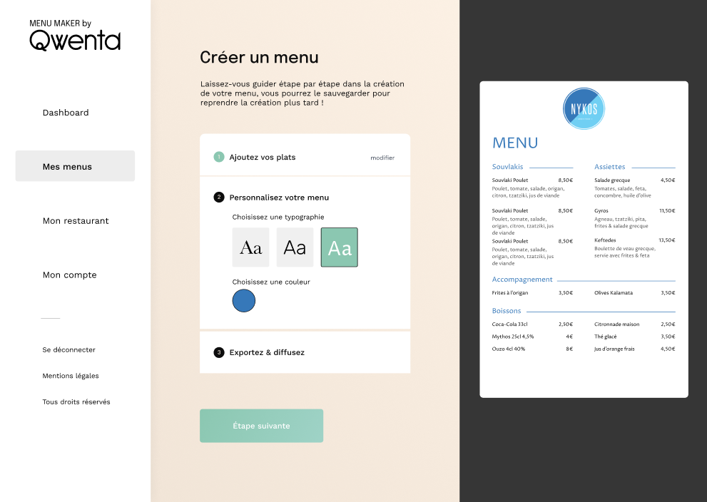
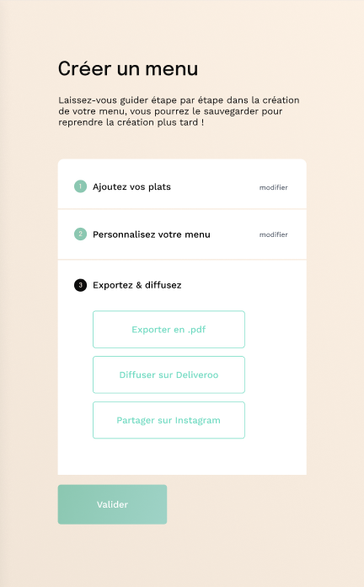
Aperçu de la maquette
Personnalisation du menu

Slide 9
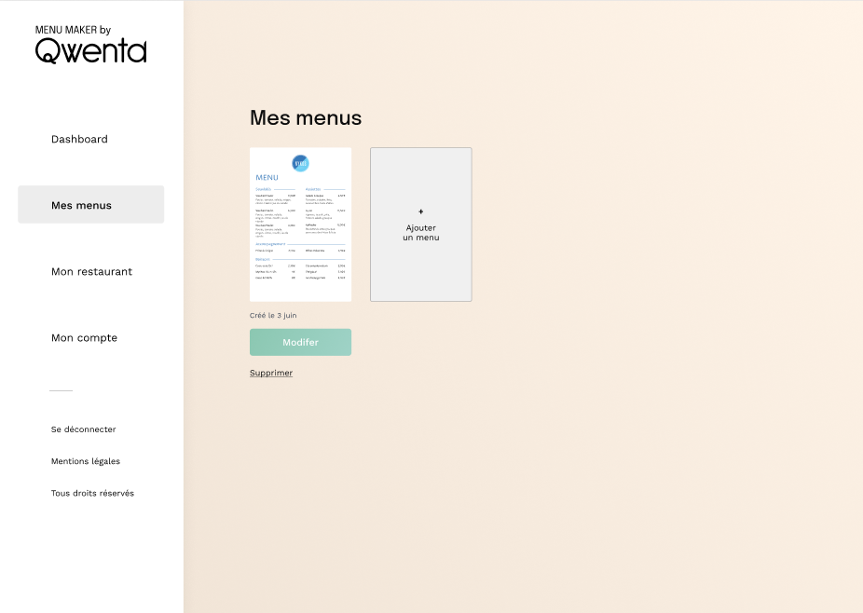
Aperçu de la maquette
Menu précédents

Slide 10
Méthodologie utilisée
Explication brève de la méthodologie Agile et Scrum, outils (notion kanban)
-> Description de la structuration en sprints, leurs durées et les objectifs.
Avantages de cette approche pour le projet Menu Maker.

Slide 11
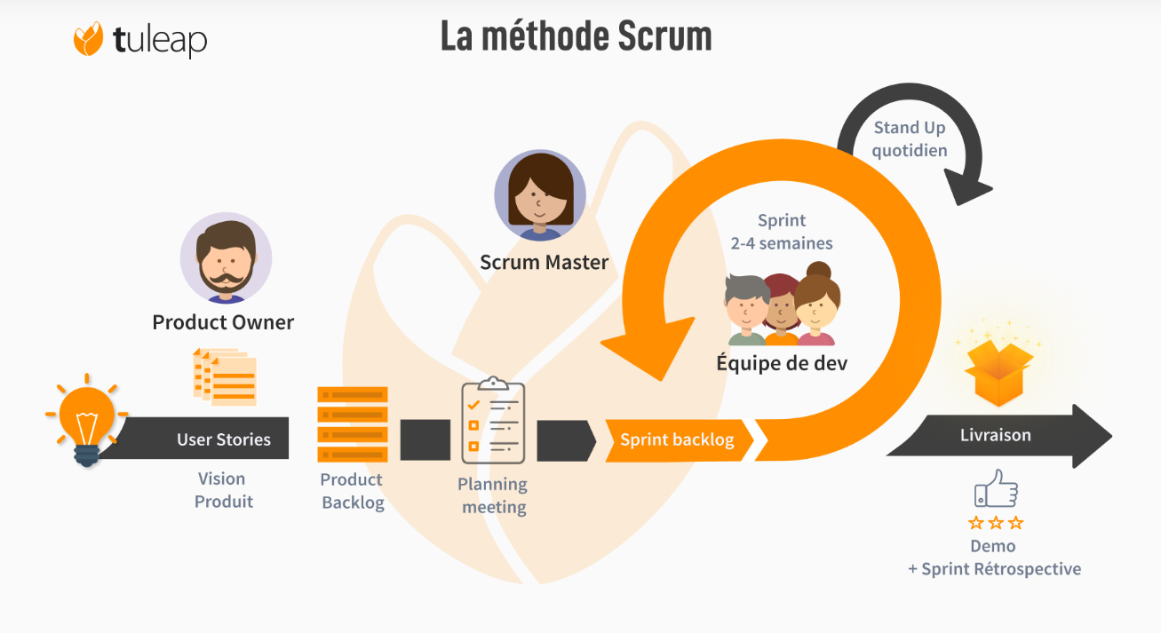
Aperçu de la méthode Scrum

Slide 12
Suivi du projet avec le Kanban
Capture(s) d'écran du tableau Kanban.
Explication des User Stories (US), tâches attribuées, etc.
Explication de comment le tableau facilite le suivi et la coordination de l'équipe.
Ne pas oublier la mise en public du lien du tableau

Slide 13
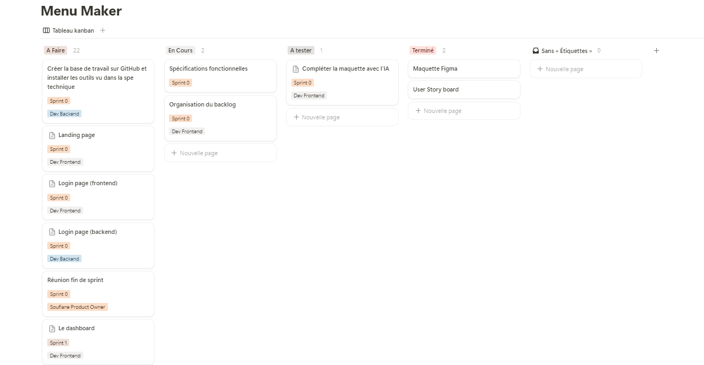
Aperçu du Kanban (cliquez pour le visionner)

Slide 14

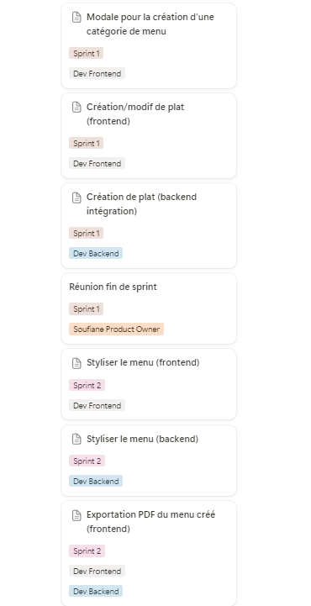
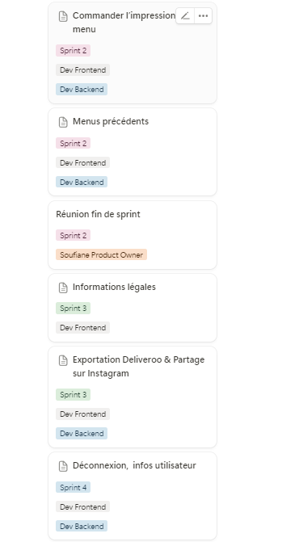
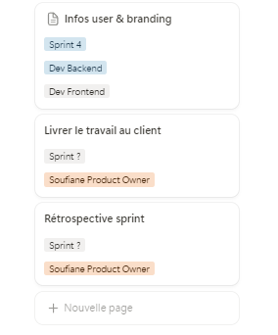

Slide 15
Spécifications techniques
Présentation de l’usage du no-code
Liste des principales spécifications techniques.
Choix d'une spécification technique clé à vulgariser.
-> Présentation de cette spécification via un schéma explicatif, un diagramme ou un dessin.

Slide 16
Spécifications techniques
Choix technologiques
Liens avec le back-end
Préconisations concernant le domaine et l’hébergement
Accessilité
Recommandations en termes de sécurité
Maintenance du site et futures mises à jour

Slide 17
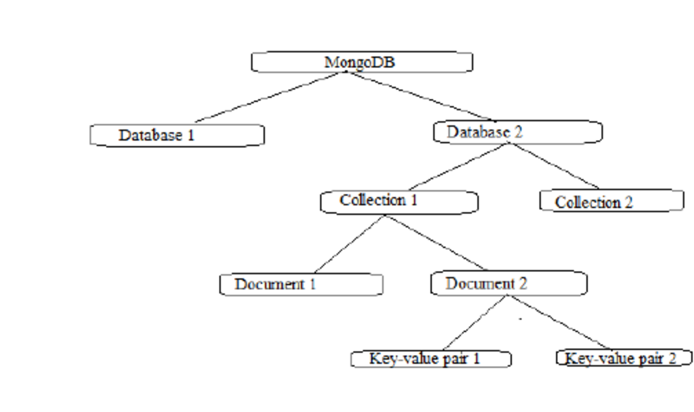
Liens avec le back-end - MongoDB

Slide 18
Veille Technologique
Présentation de l’usage du no-code
Captures d’écran de la veille (max 5)
Méthode de classification des sources d'information.
Exemple et explication du choix d’une source (sites) pour chacun des 2 axes de veille
Explication de la contribution de la veille à l'élaboration des spécifications techniques.

Slide 19
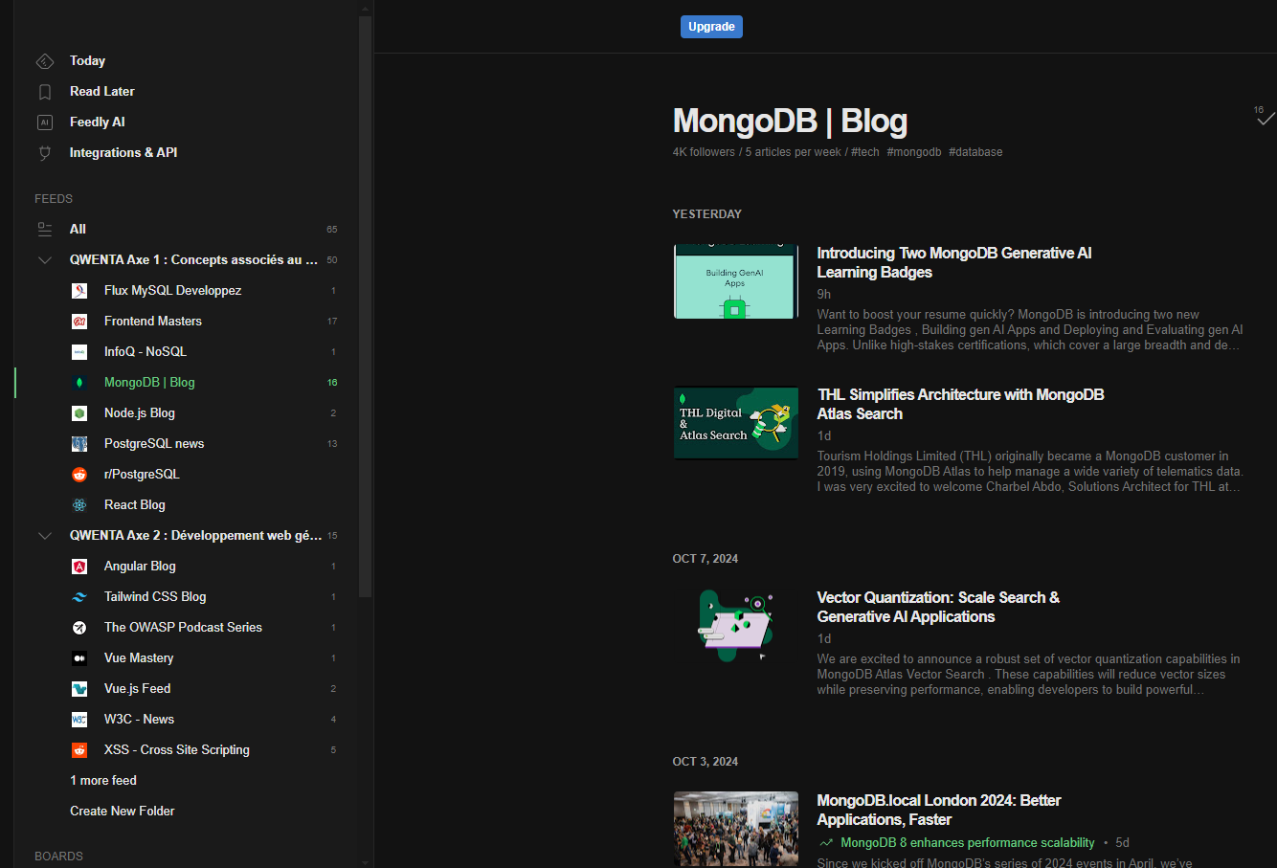
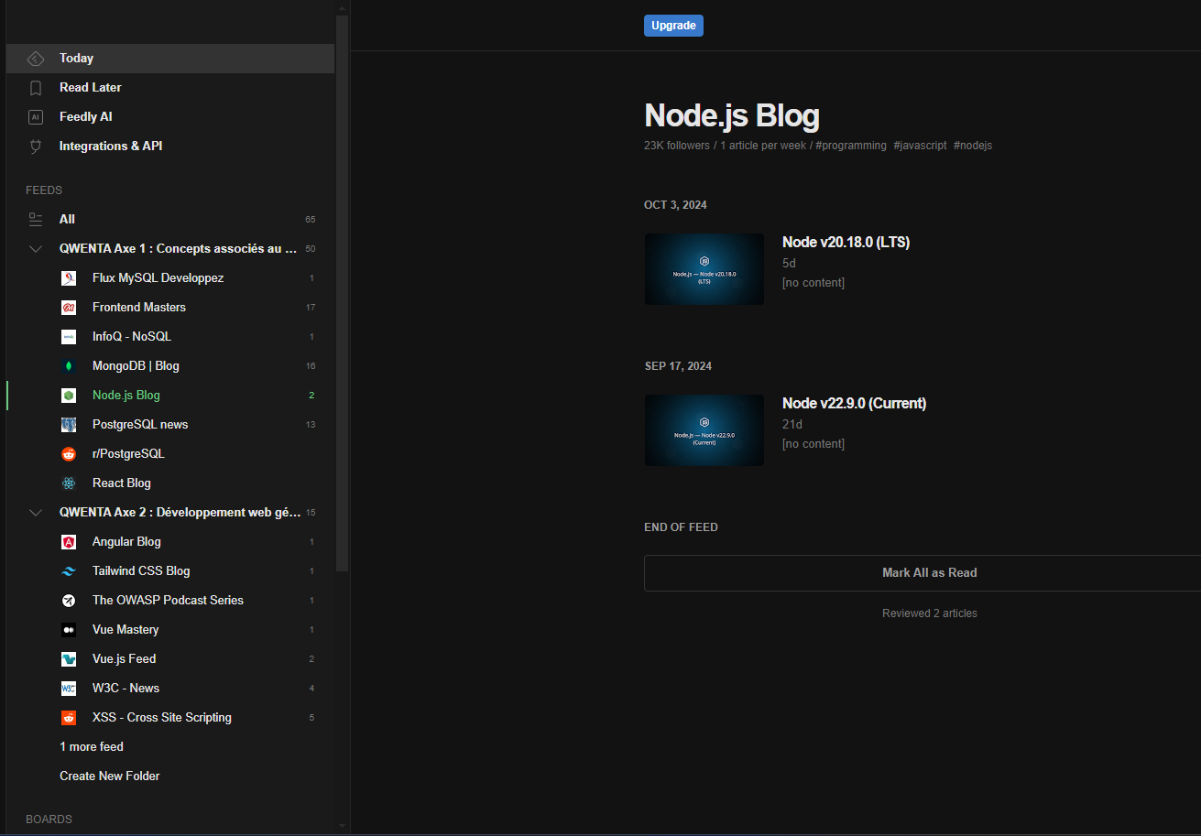
MongoDB
Node.js

Slide 20
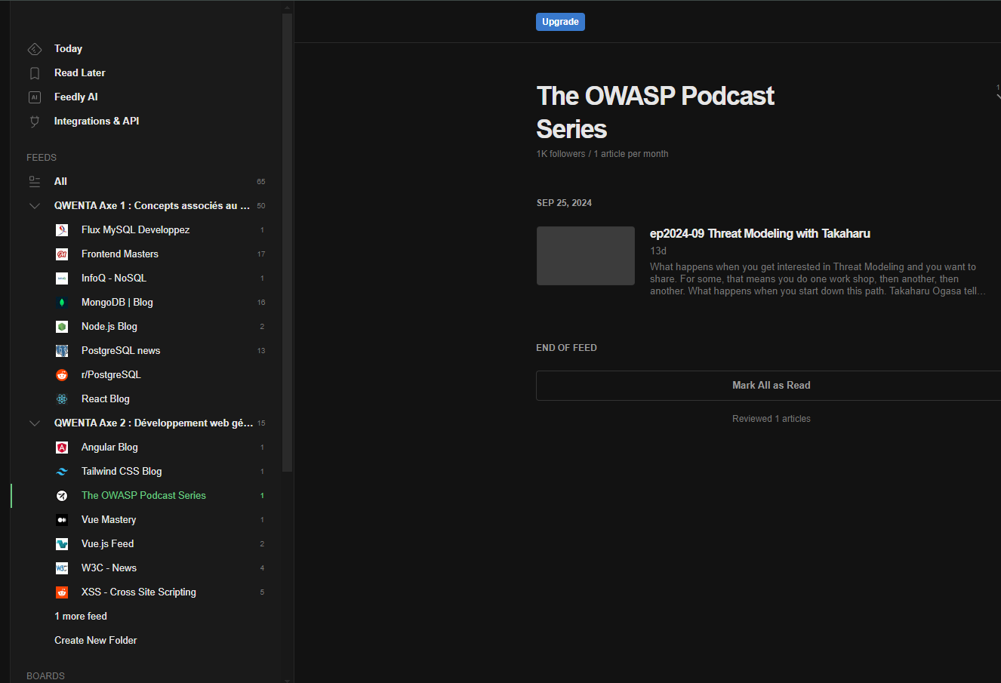
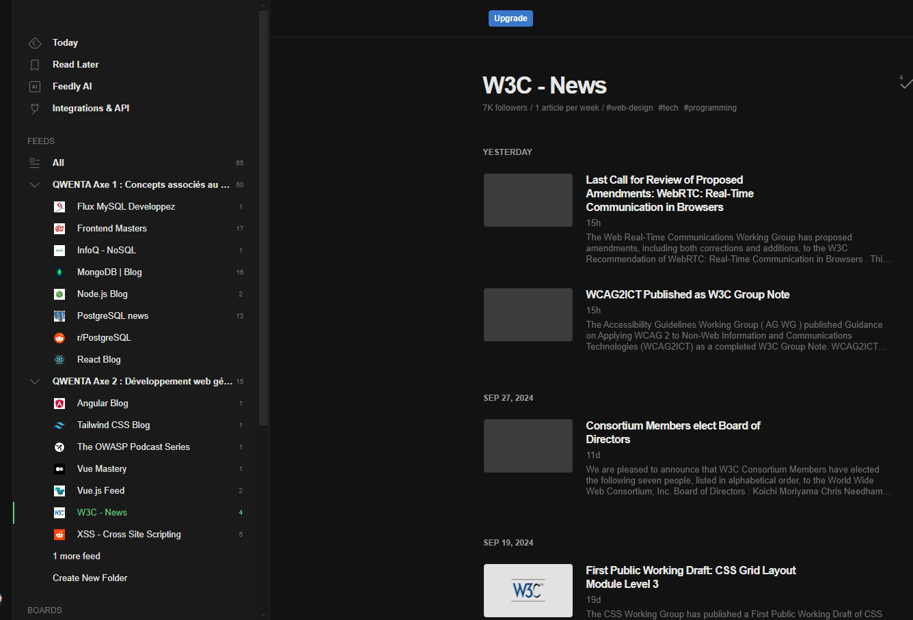
OWASP
W3C

Slide 21
Conclusion
Présentation de l’usage du no-code
Résumé des points clés de la présentation

Slide 22
QUESTIONS ?

